Slide 1
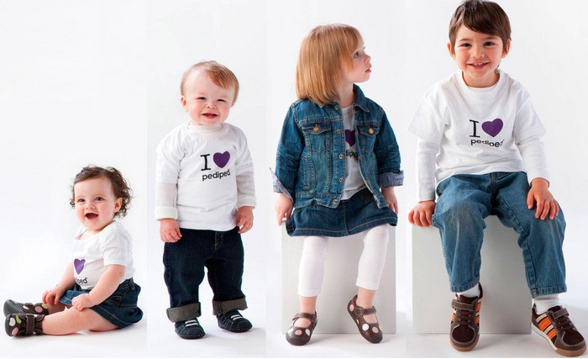
Индивидуальные особенности детей разновозрастной группы

Slide 2
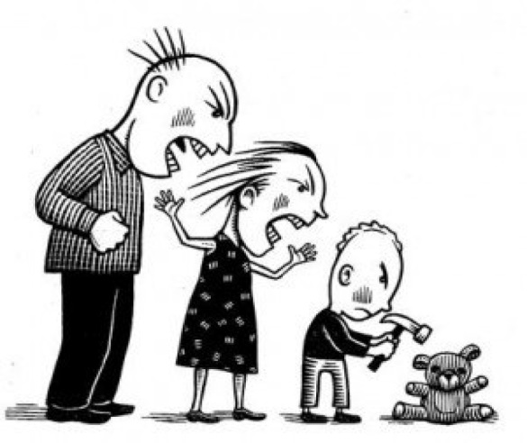
Причины агрессивности:
Проявление кризиса в развитии;
Сигнал о физическом недомогании, физиологическом дискомфорте, сниженном настроении;
Способ доминирования в отношениях со сверстниками или взрослыми;
Сигнал о нехватке положительных эмоций и т.д.

Slide 3
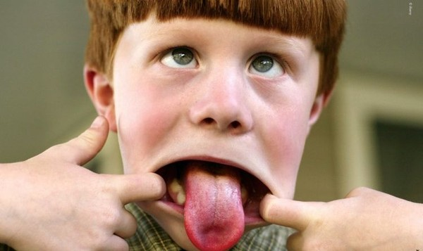
Причины гиперактивности:
Наследственность;
Беременность и роды;
Дефицит питательных элементов;
Окружающая среда и т.д.

Slide 4

Причины тревожности:
Генетическая предрасположенность, заданный природой темперамент.
Перинатальный (связанный с рождением) опыт ребенка.
Нарушение ранних детско-родительских отношений, несформированность базового доверия к миру.
Смена жизненного уклада ребенка в критический возрастной период формирования страхов и тревожности (от 7 мес. до 1 года 2 мес.).
События в жизни ребенка, наносящие психологическую травму (медицинские вмешательства, разлука с родителями, скандалы и рукоприкладство в семье, развод родителей и т.п.).
Информация, которую ребенок получает от окружающего мира (фильмы, компьютерные игры, СМИ, рассуждения и разговоры взрослых об опасностях окружающего мира).
Повышенная тревожность взрослых, окружающих ребенка в семье (мамы, бабушки);
Неадекватный стиль воспитания в семье (гиперопека и гиперконтроль со стороны взрослых, противоречие или завышенные требования).

Slide 5
Психологические методы избавления от тревожности, агрессивности и гиперактивности ребенка
Разговаривайте обо все с ребенком. Он к вам не должен относиться со страхом, недоверием, вы должны стать для него другом.
Помогите ребенку почувствовать себя в полной безопасности.
Приучите ребенка к определенному рациону дня.
Установка определенных правил.
Дайте возможность ребенку выбрать.
Спокойно относитесь к расставанию с ребенком.
Если ребенок долгое время находится дома из-за болезни, помогите ему быстро ему снова адаптироваться к детскому саду.
Хвалите ребенка.
Ребенок должен правильно питаться, полноценно спать и заниматься спортом. Здоровый образ жизни укрепляет нервную систему.
Всегда оставайтесь оптимистом, положительный настрой передастся вашему ребенку.

